Slide 1


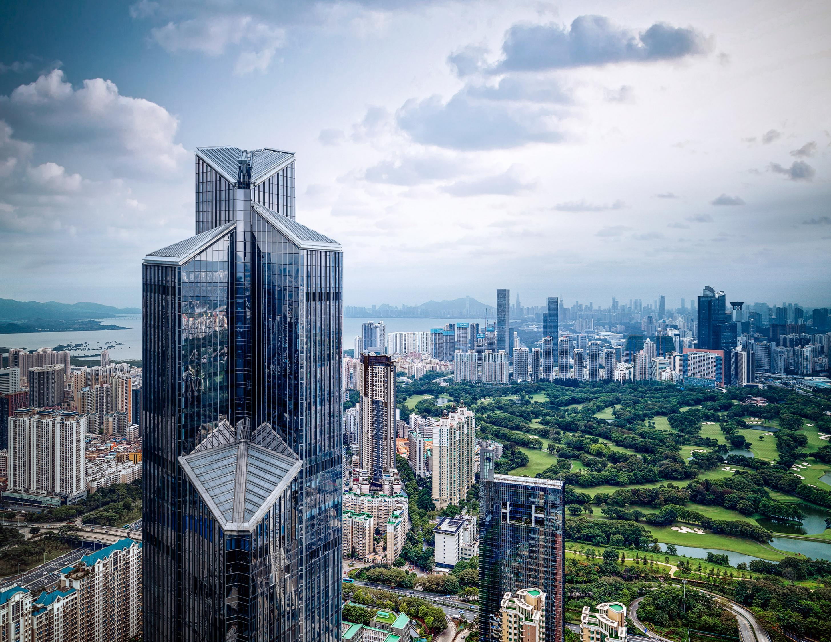
我们正将职业逐渐发展为事业
深圳柏悦酒店
Park Hyatt Shenzhen

Slide 2


深圳柏悦酒店
Park Hyatt Shenzhen
深圳柏悦酒店开业于2019年7月29日。酒店坐落于平安金融中心综合体的南塔，距离深圳会展中心、商务写字楼、购物中心等咫尺之遥，是商务及休闲旅者的理想下榻之所。
便利的地理位置距福田口岸仅3公里，地下连通地铁线路及福田高铁站，前往购物天堂香港特别行政区或深圳各区十分便捷。深圳柏悦酒店拥有195间宽敞奢适的客房，其中包含24间套房。
客房面积从48至300平方米不等，分布于酒店的36层至44层，每个房间均配有全景落地窗，尽揽城市商务中心和舒适住宅区的醉人景观。

Slide 3
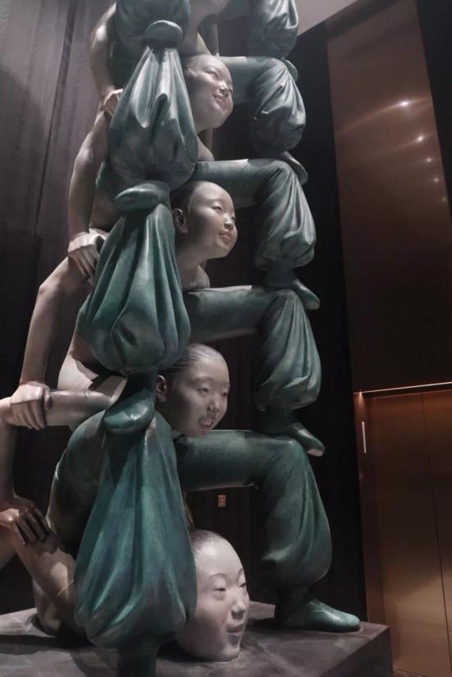
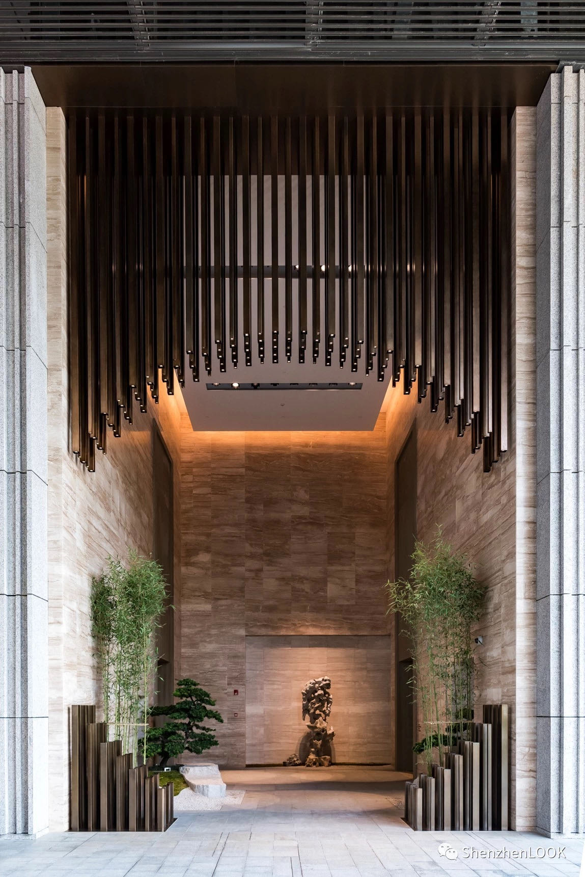
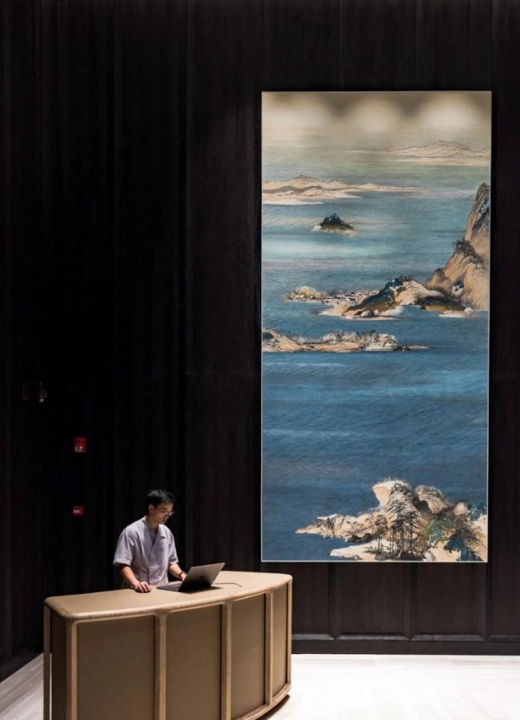
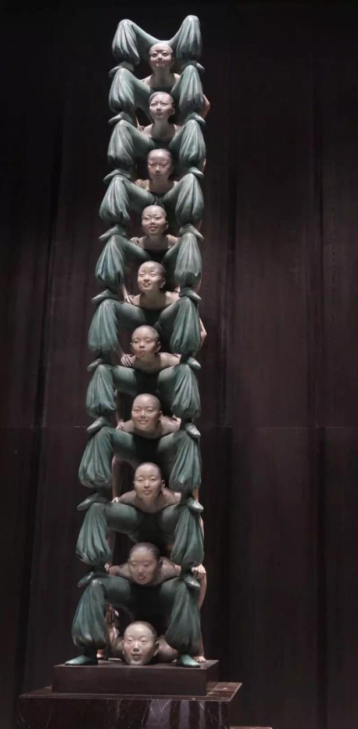
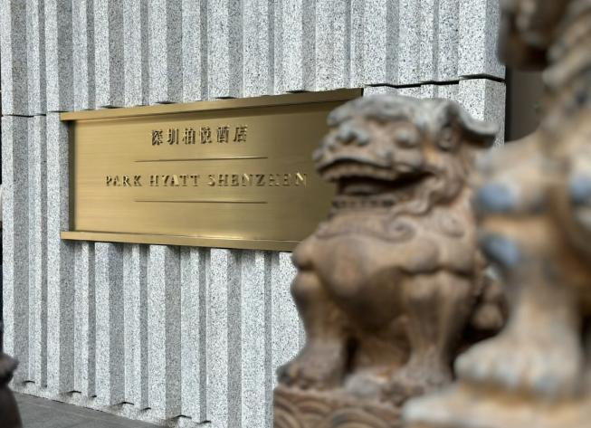

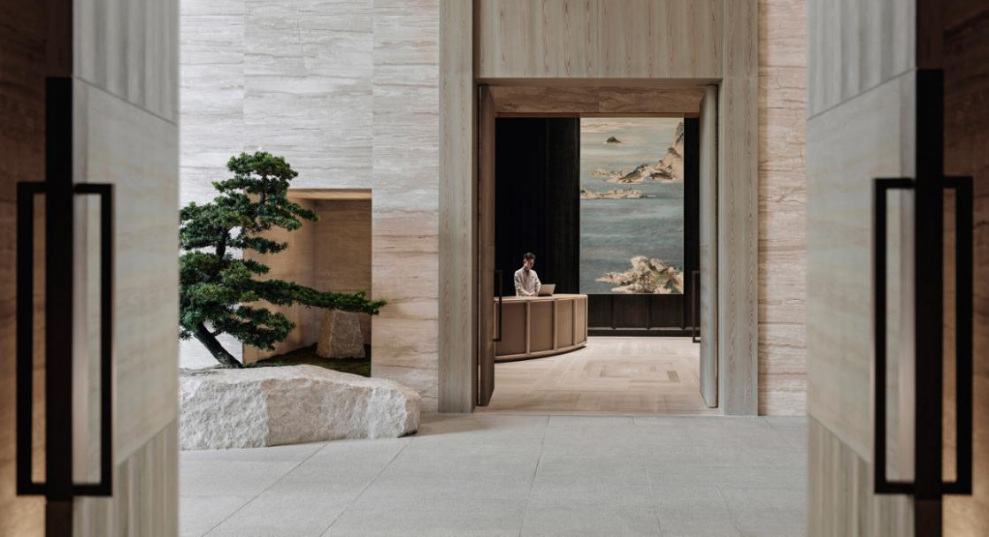
艺术大堂 – 酒店入口

Slide 4
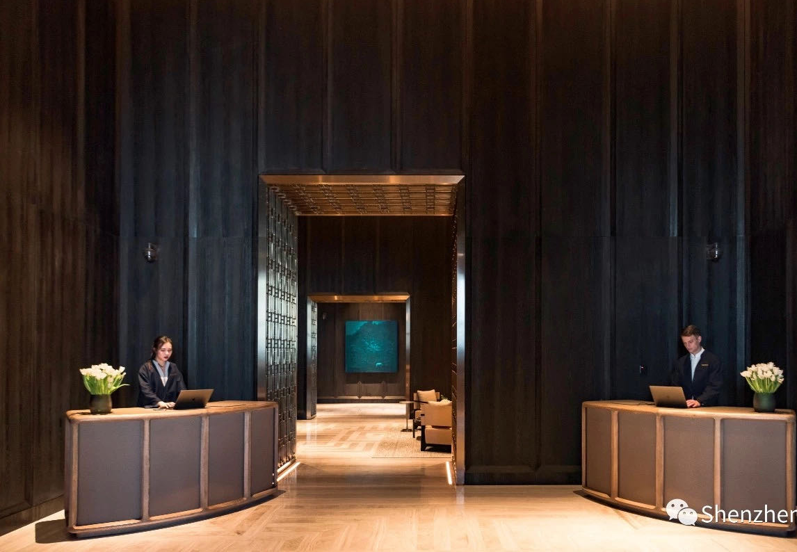

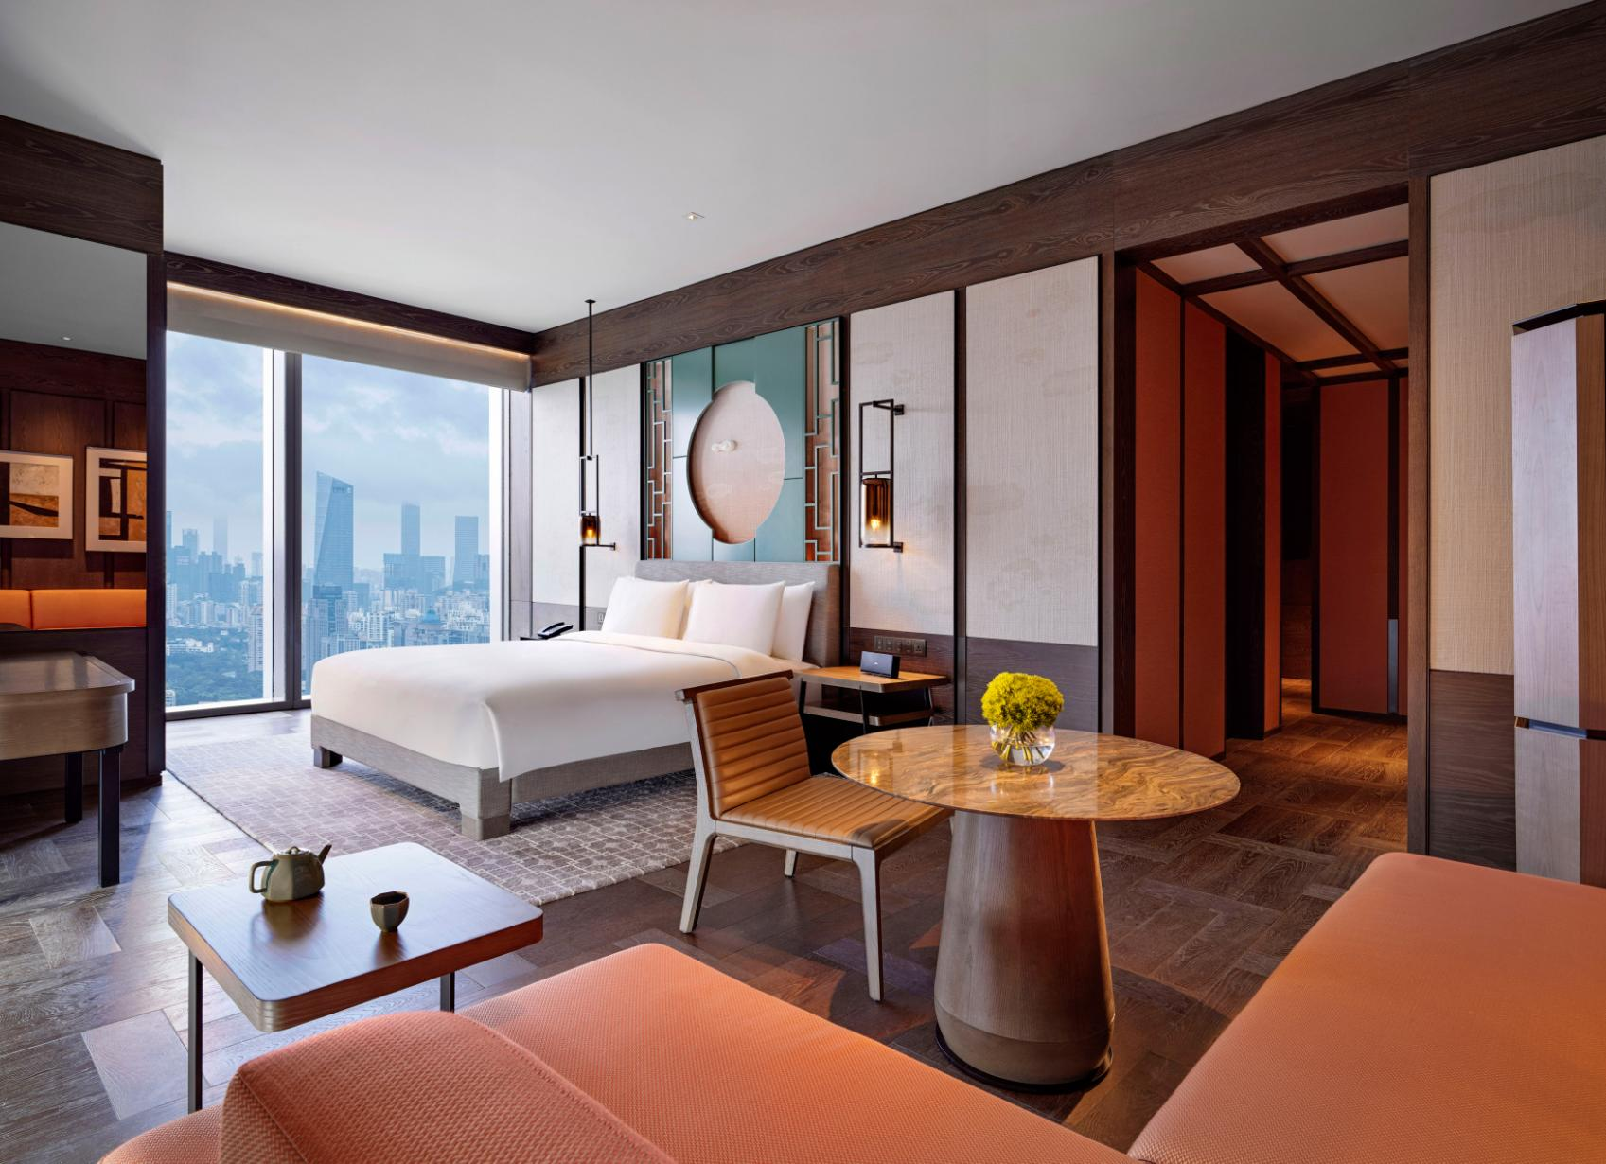
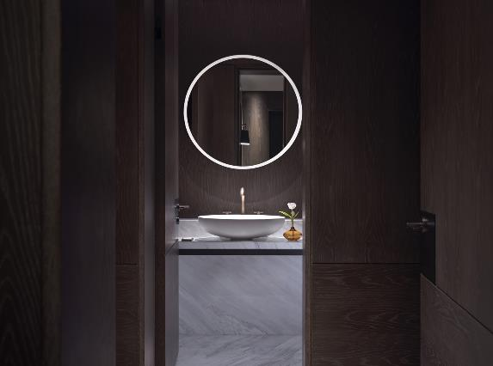
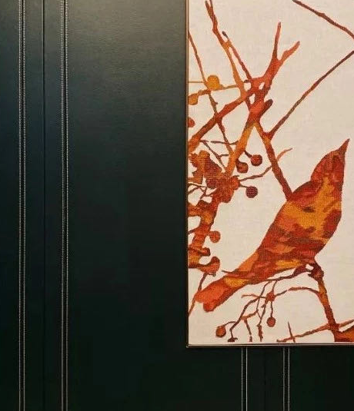
客房及公共区域

Slide 5
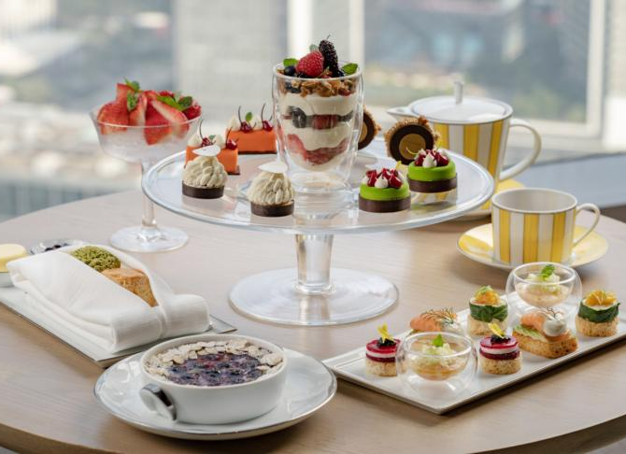
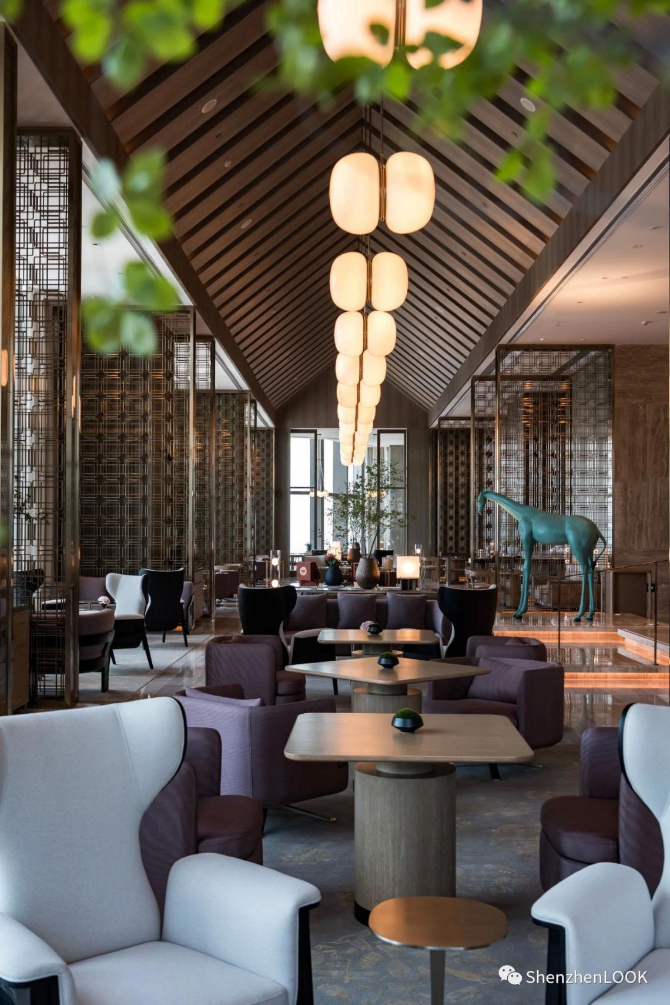
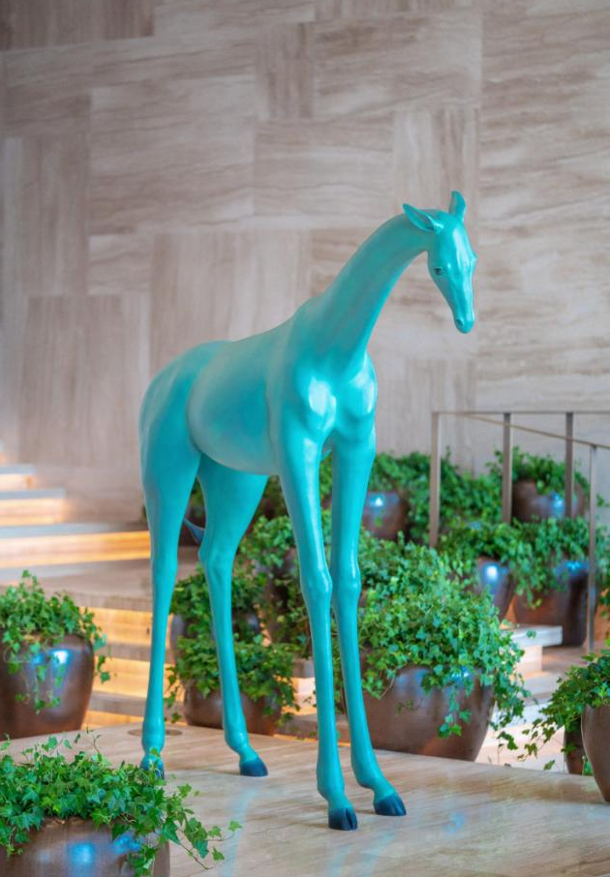
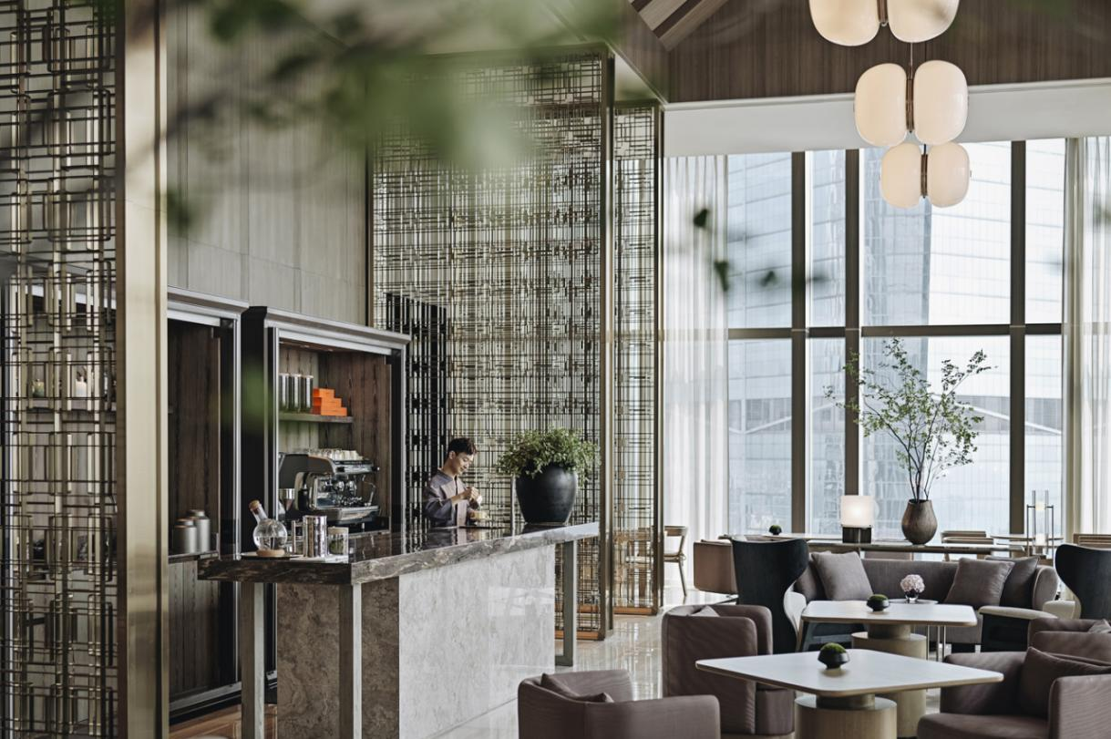
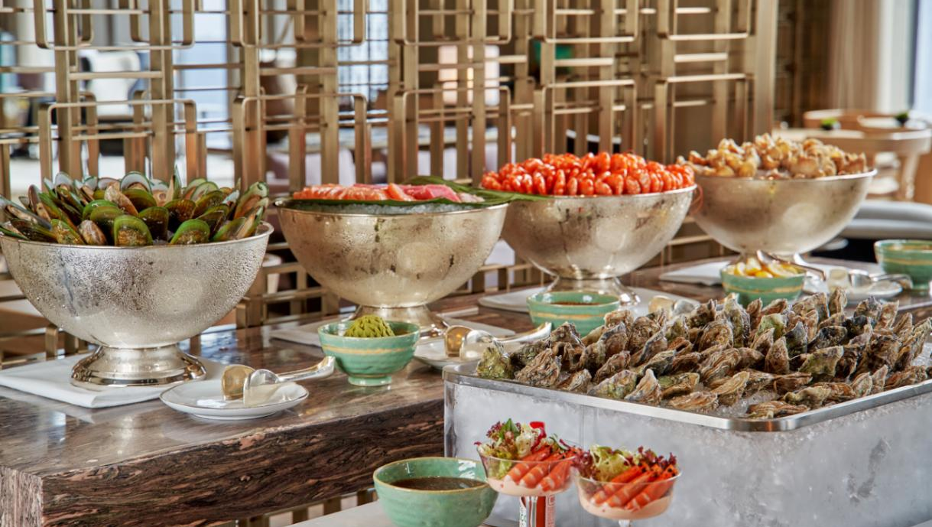
悦厅 Living Room
悦厅在温和光线的映照下，窗外的怡然景色让典雅的府邸就此定格，尽享亲密舒适与悠然自得。在这里可以品鉴精致下午茶，多款中西式香茗及单品咖啡。亦可伴着艳阳逐西，惬意品尝一杯清爽的香槟，历酿的葡萄酒或精调鸡尾酒。

Slide 6
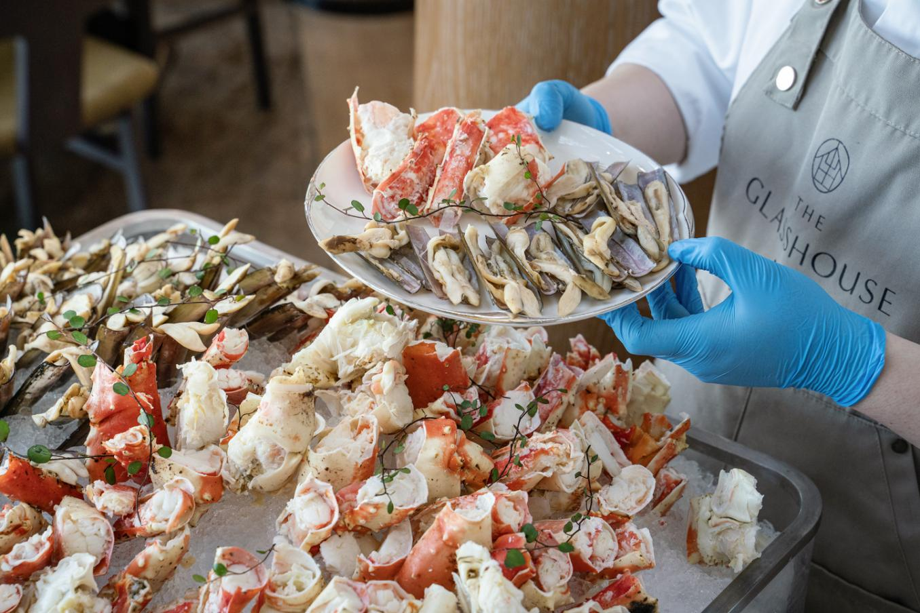
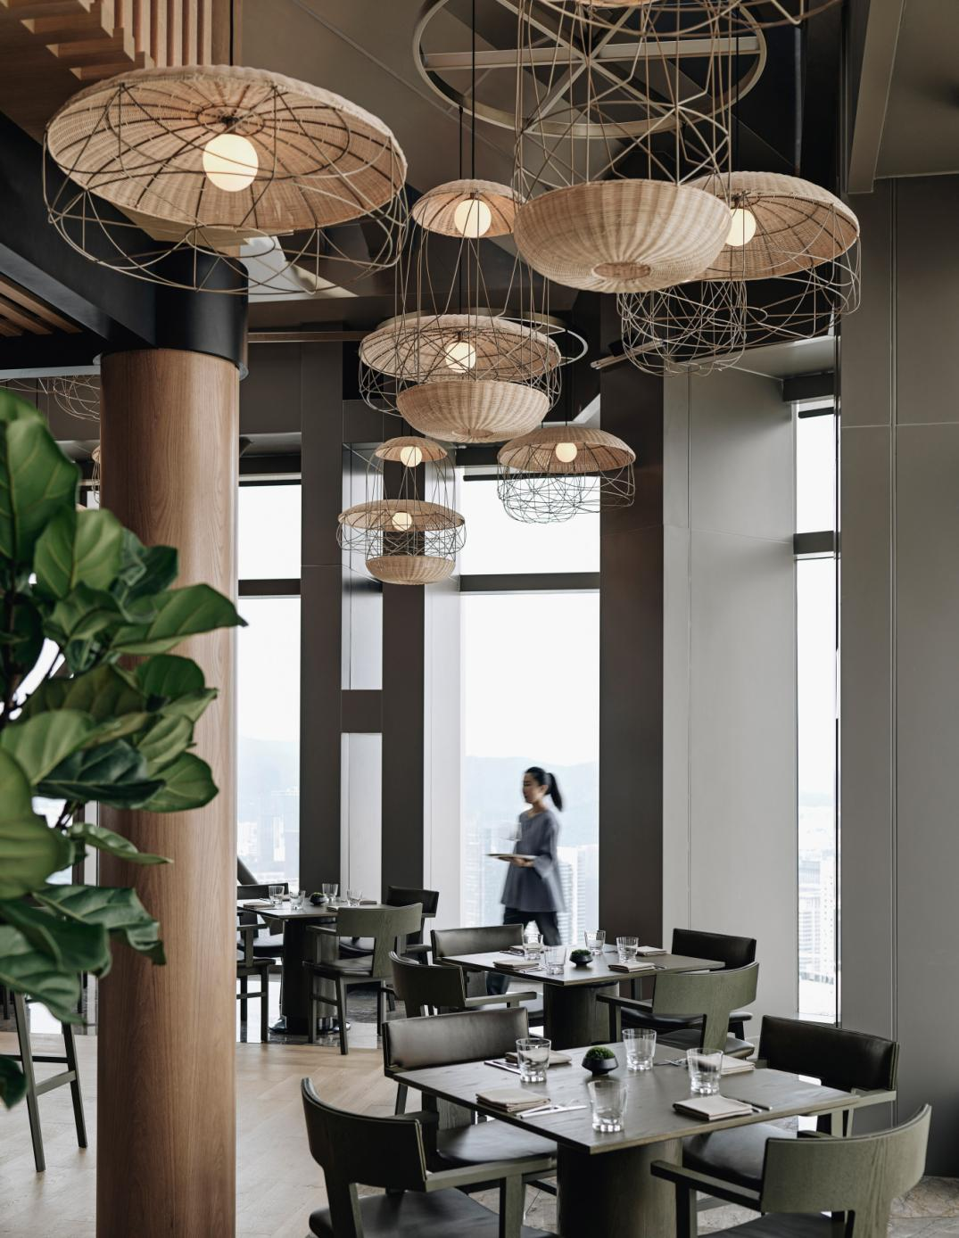
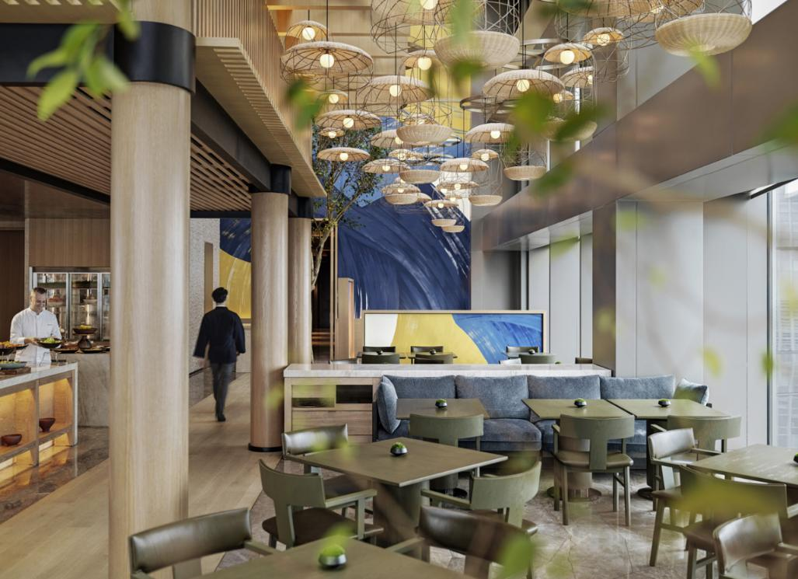
皓堂作为一处极具个性的餐厅，提供自助美味的同时，融入了中式烹饪的细腻与情怀。以开放式厨房现场烹饪的表现手法，为饕客奉上精选扒类、海鲜与新鲜时蔬。
在醉人的城市美景中，更可品味到一系列广受赞誉的精选葡萄酒与精酿啤酒。凭借其明朗优雅的设计风格，皓堂亦可为不同类型的活动做出专属的空间诠释。
皓堂 The Glasshouse

Slide 7
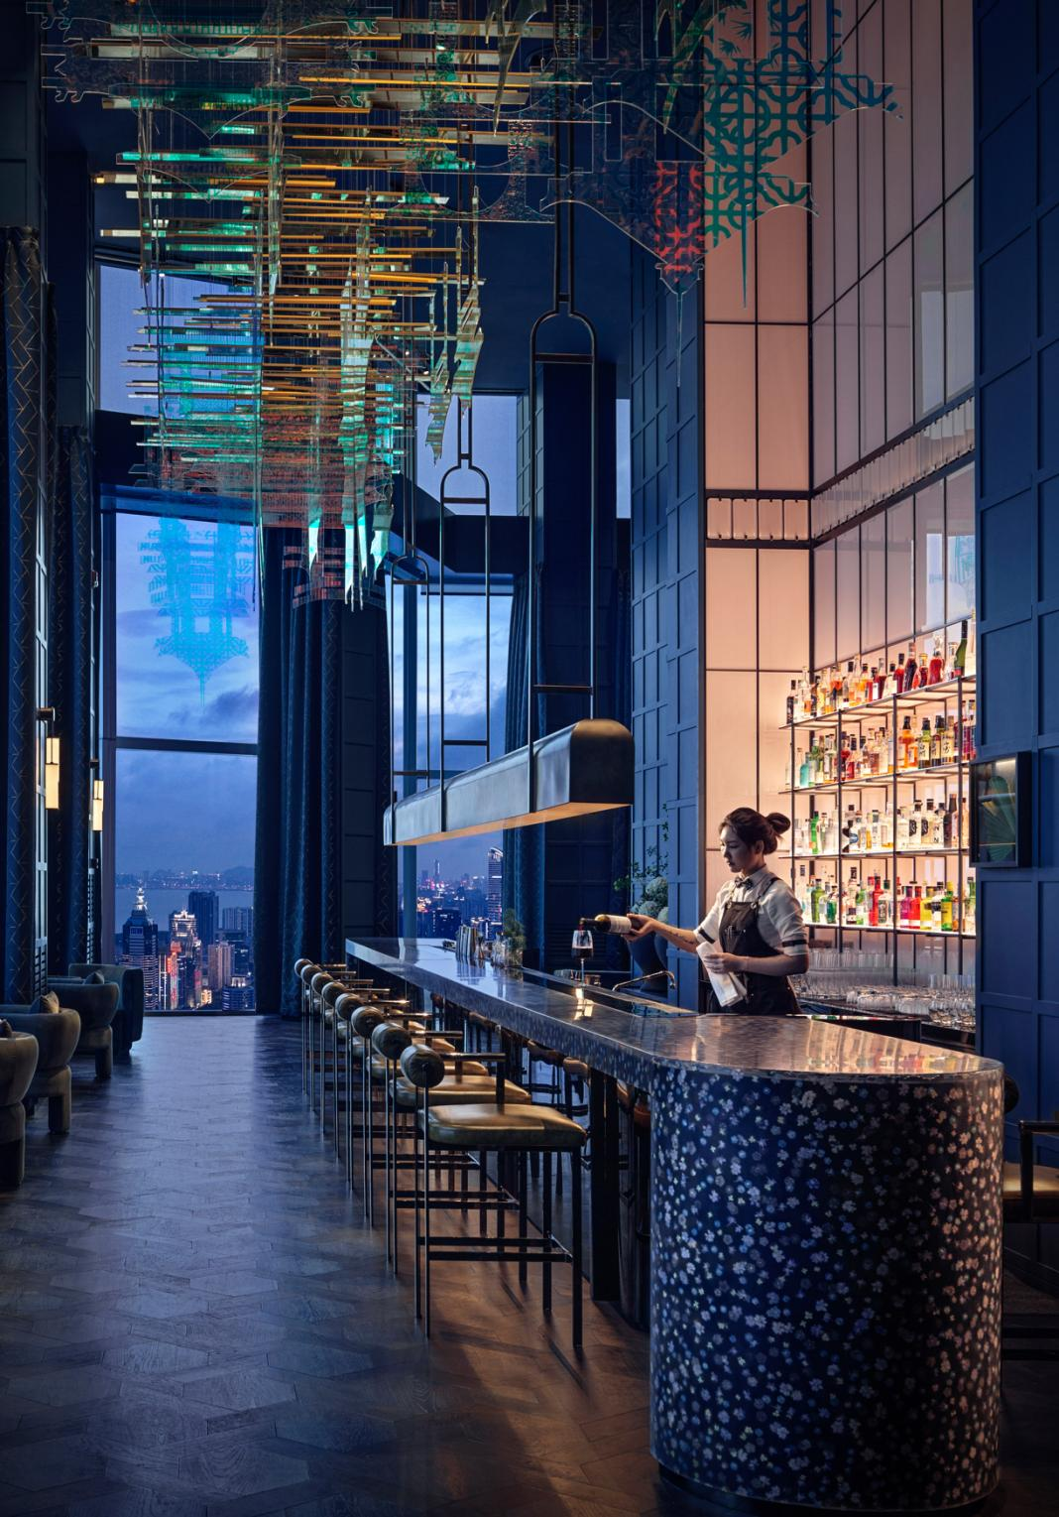
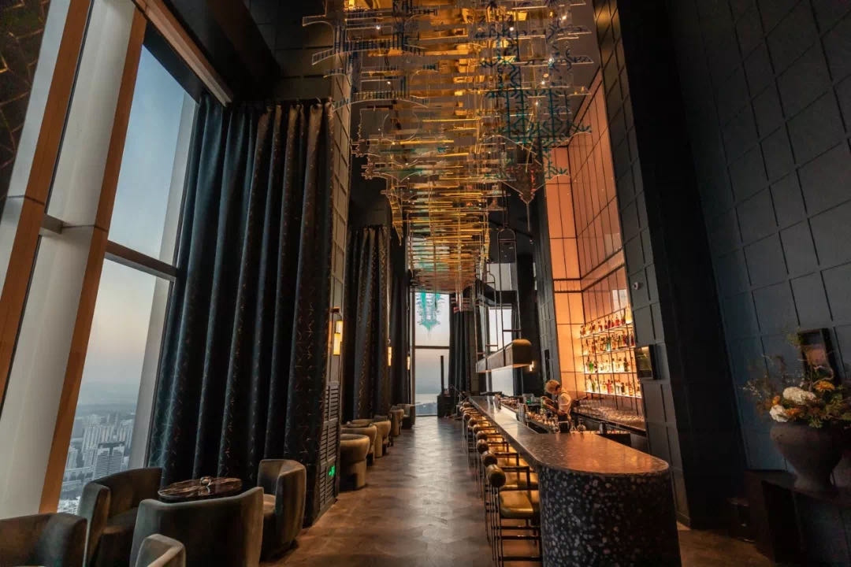
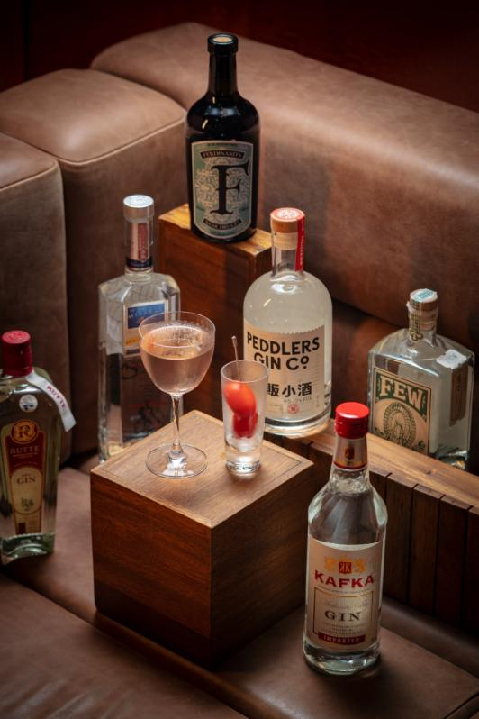
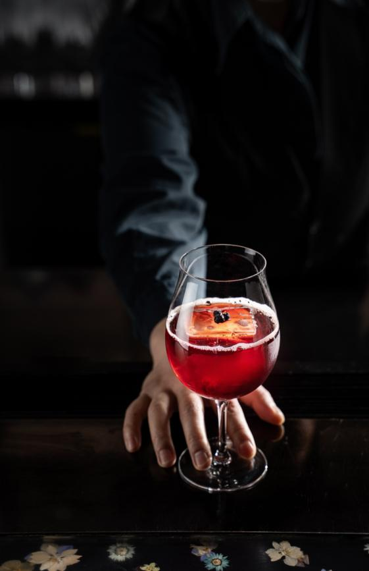
The Attic
位于酒店顶层的The Attic酒吧，坐拥城市天际线美景。沉醉于现场音乐的同时，品味赏心悦目的鸡尾酒、风味独到的杜松子酒、香槟、葡萄酒及各式烈酒。
The Attic团队可根据您的个性化需求为您精心搭配与葡萄酒相得益彰的小吃，丰富您的味蕾体验。

Slide 8
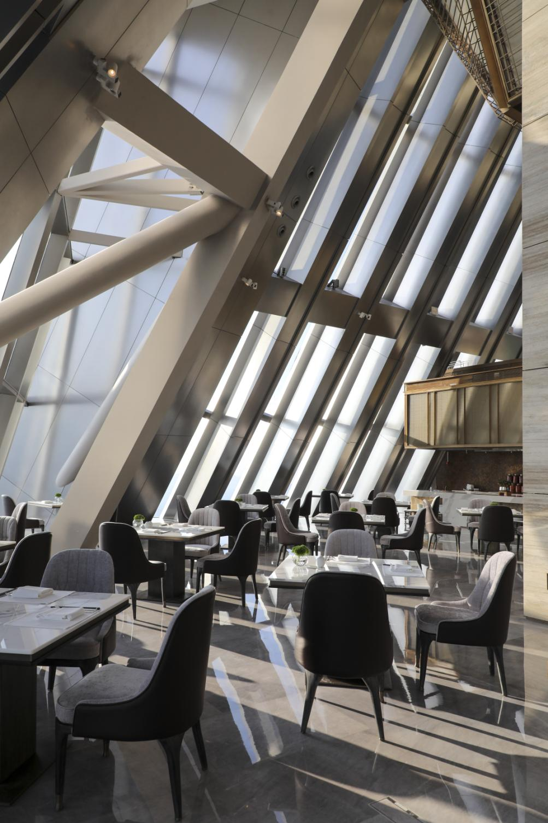
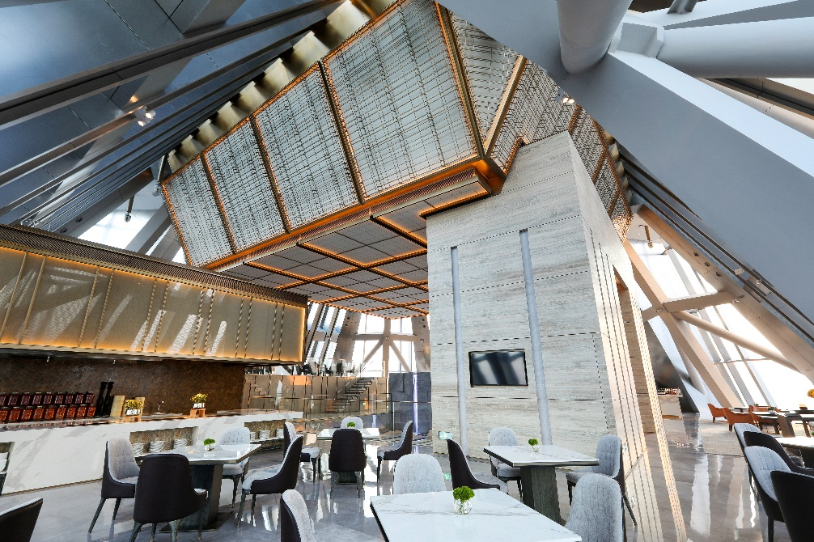
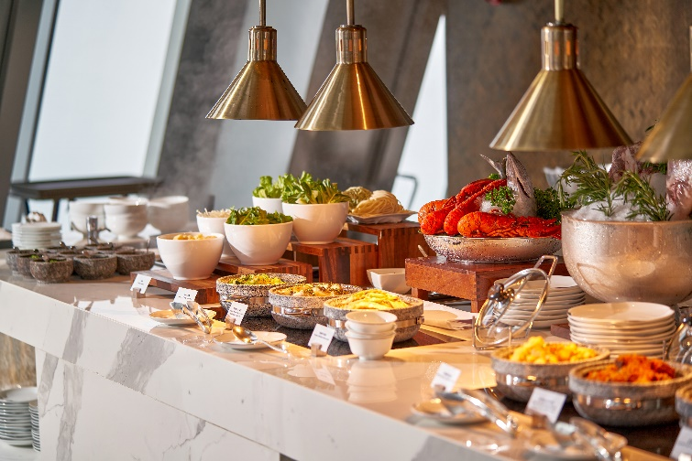
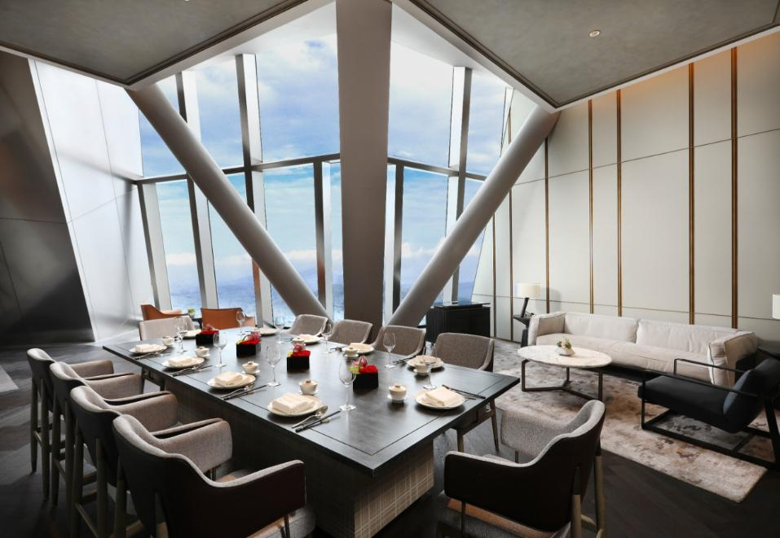
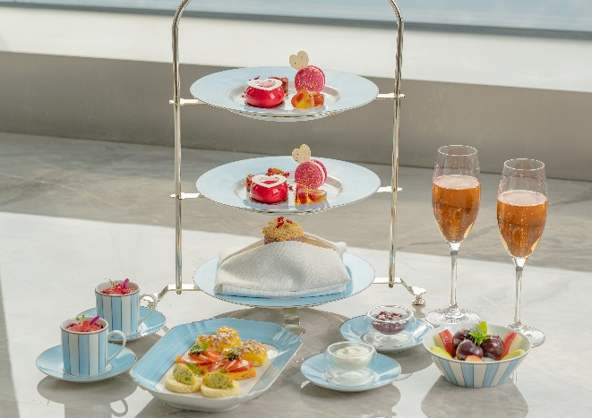
傲廬 Altitudes
傲廬餐厅位于深圳地标 - 平安金融中心117、118层，餐厅海拔高572.5米，透过落地玻璃能俯视深圳的城市全景。餐厅每日提供午间自助餐、空中下午茶以及高端粤菜。

Slide 9
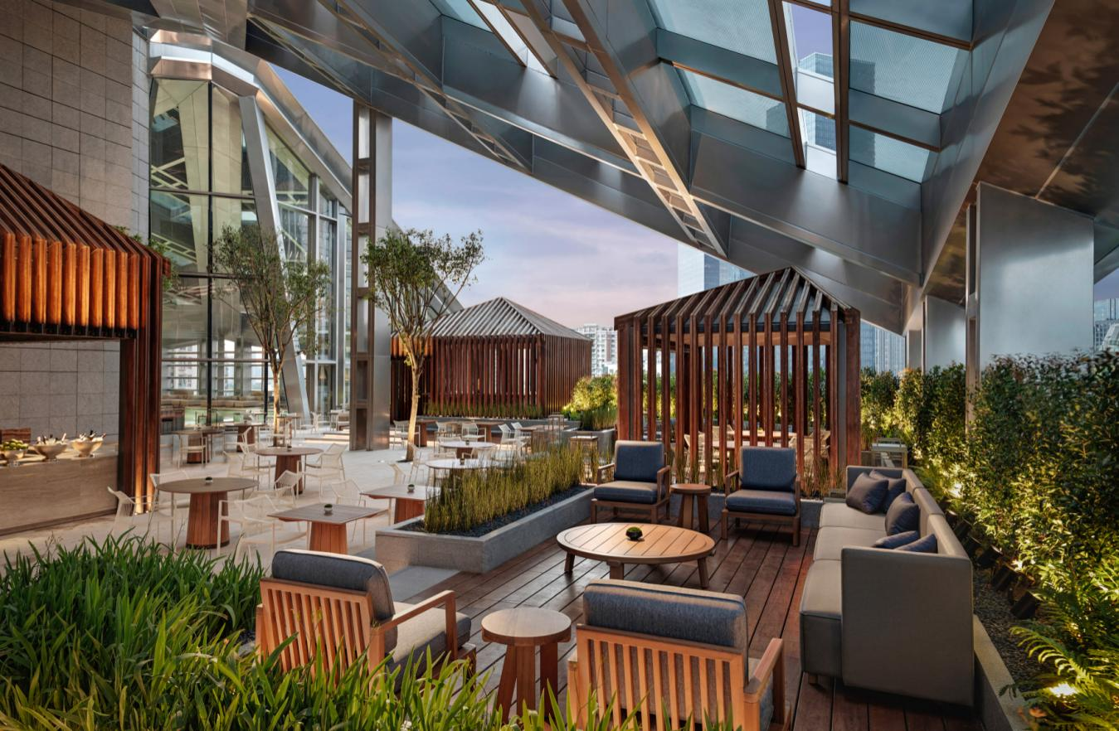
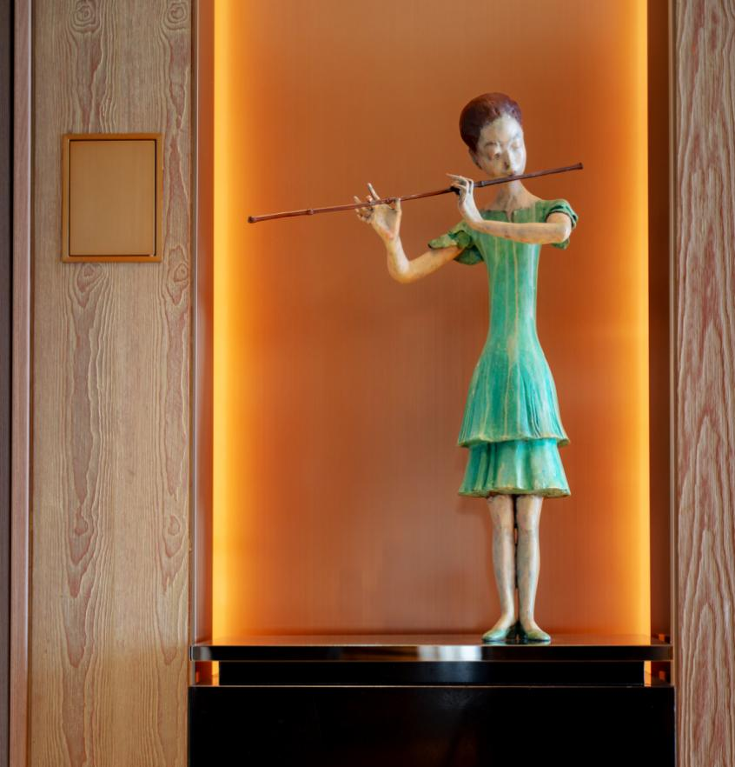
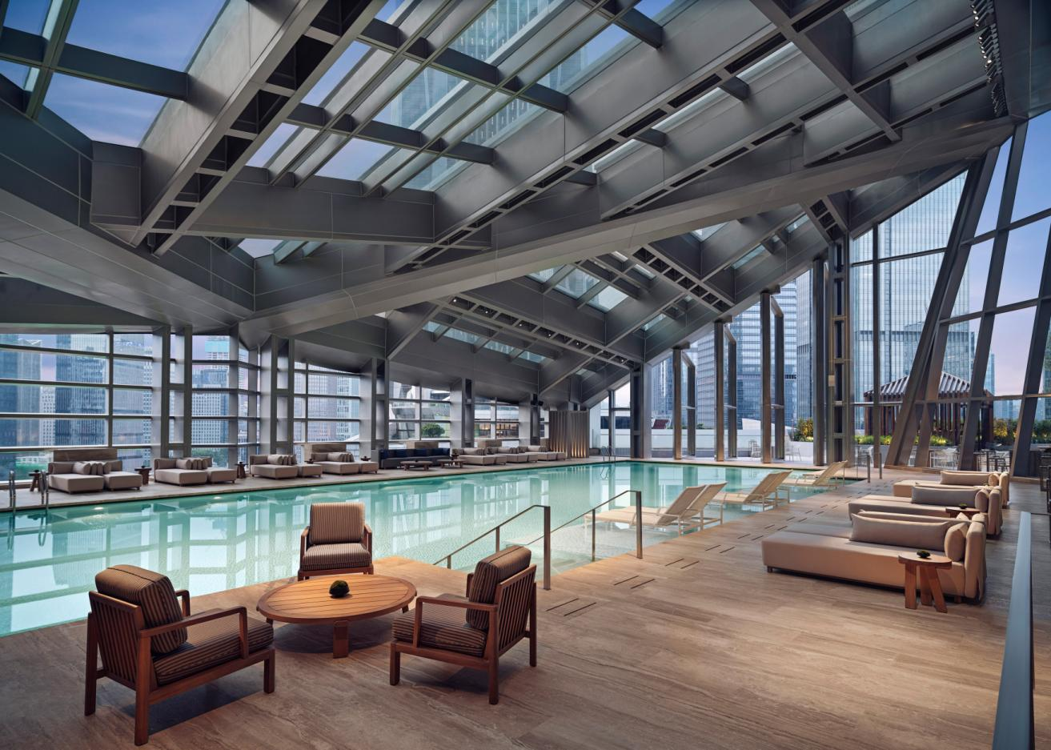
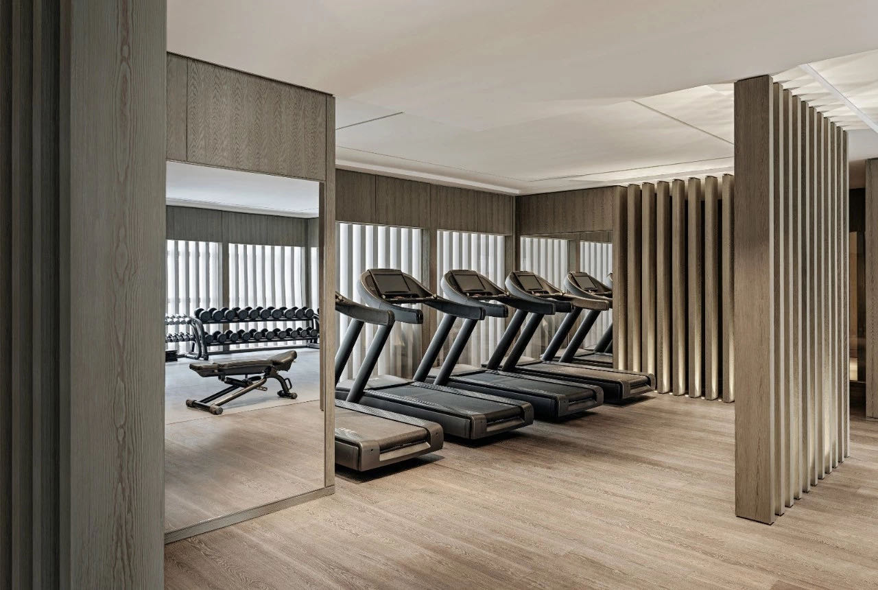
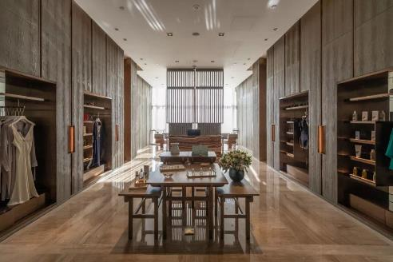
柏悦水疗中心 The Spa
在充满活力的城市，让身心得到全面的滋养。

Slide 10
人才职业发展计划
经理
副经理
根据个人发展计划
个人专属发展计划：
横向发展
纵向发展
集团内部发展
主管
12 - 18 个月
培训项目：
顾客满意度
员工体验度
财务表现
正式员工
6 - 9 个月
领导力培训课程：
交叉培训
凯悦思维
人才手册
包容性领导力
Leading @ Hyatt
6个在线课程
实习生
核心技能培训课程：
建立情感联结
凯悦技能培训
3个在线课程
6 - 12 个月
在岗培训

Slide 11
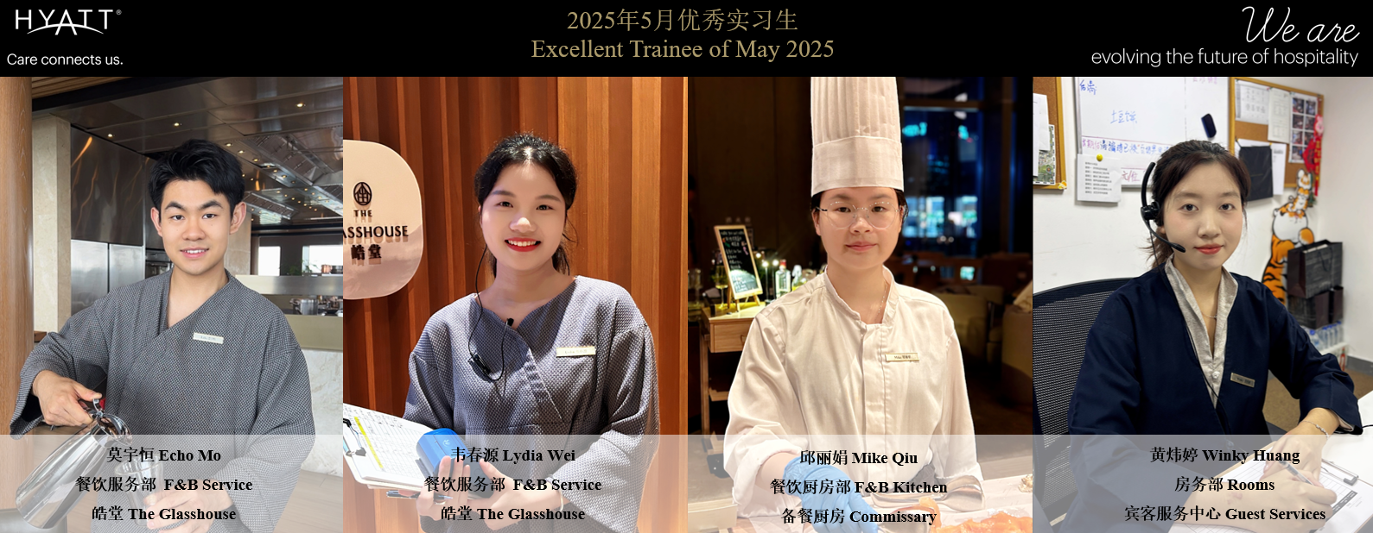
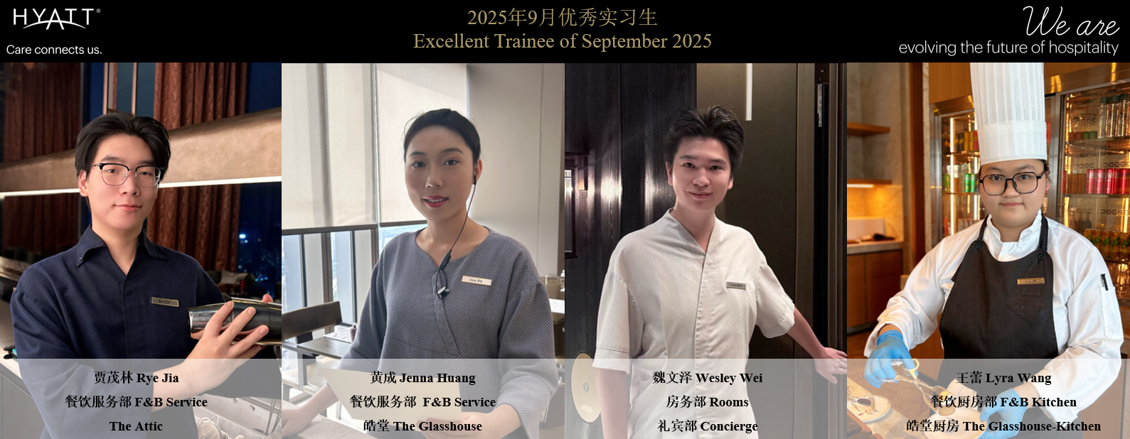
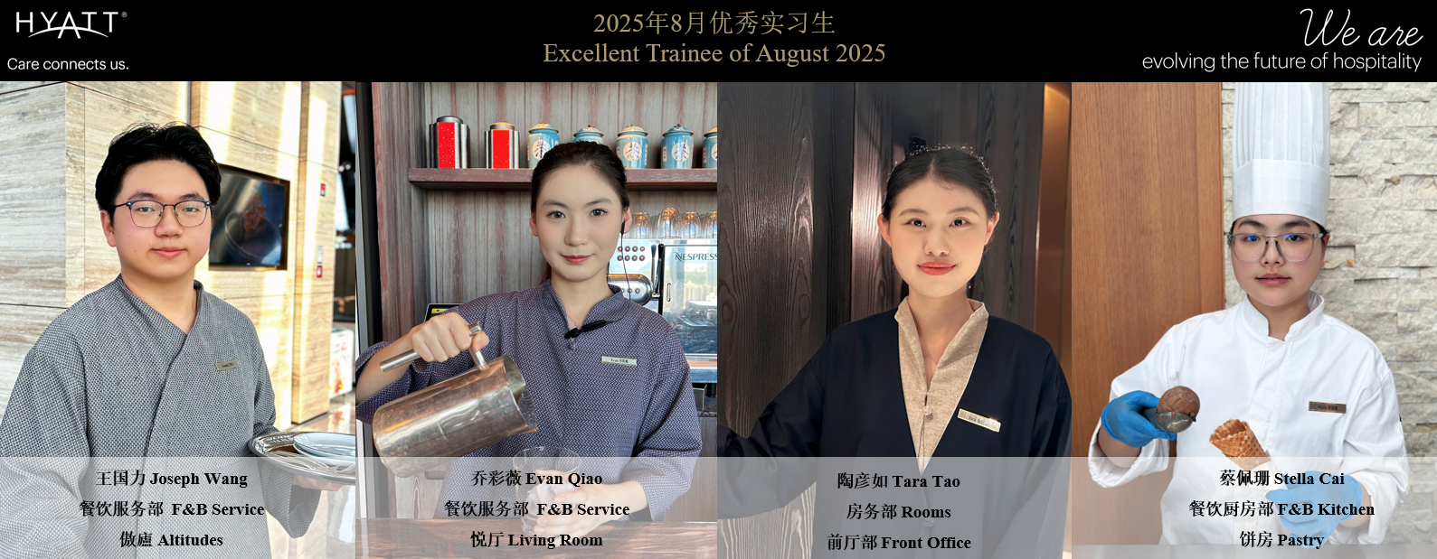
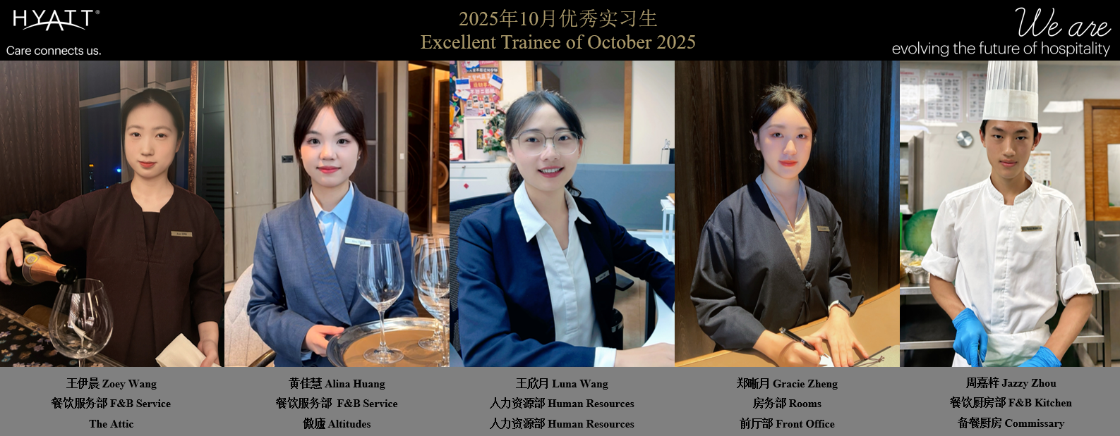
月度优秀实习生项目

Slide 12
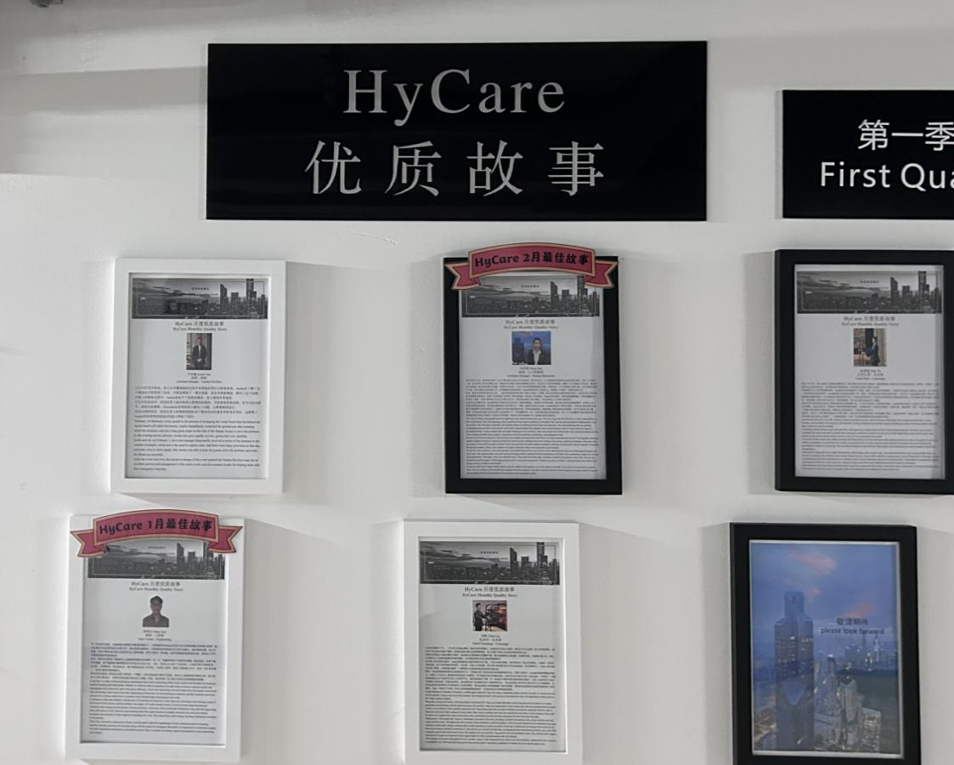

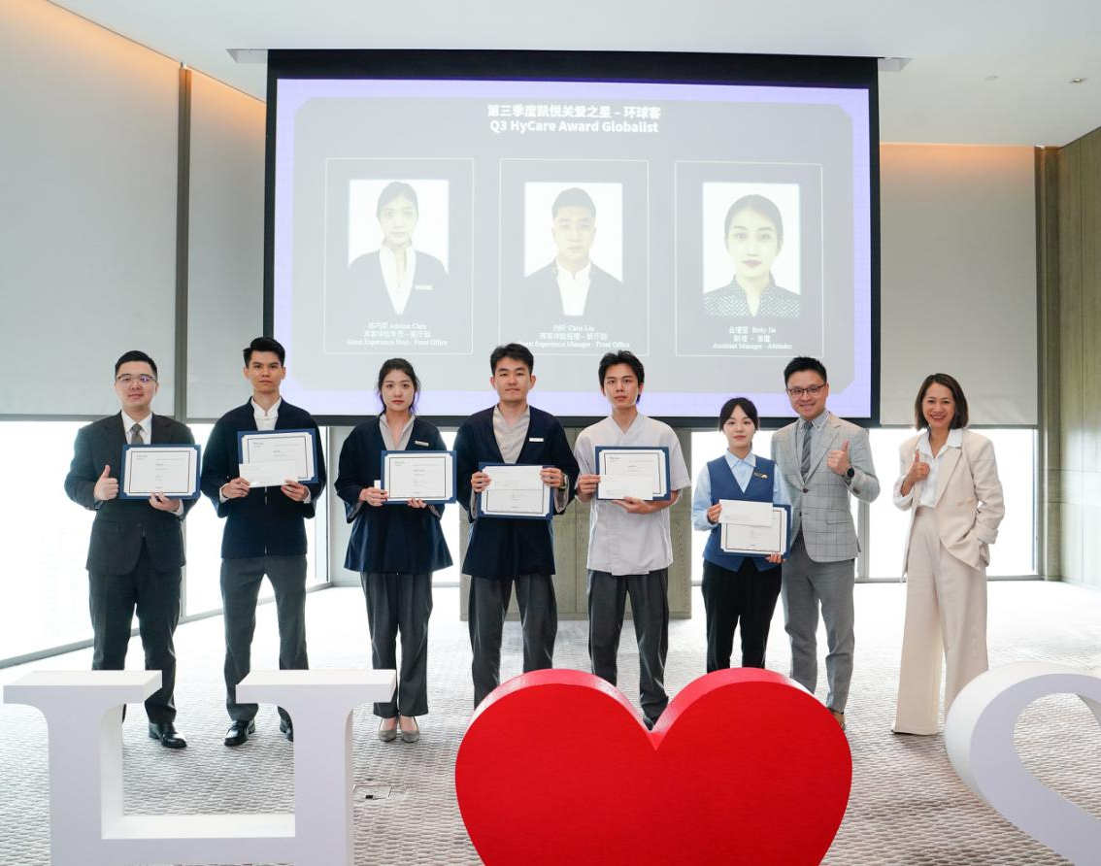
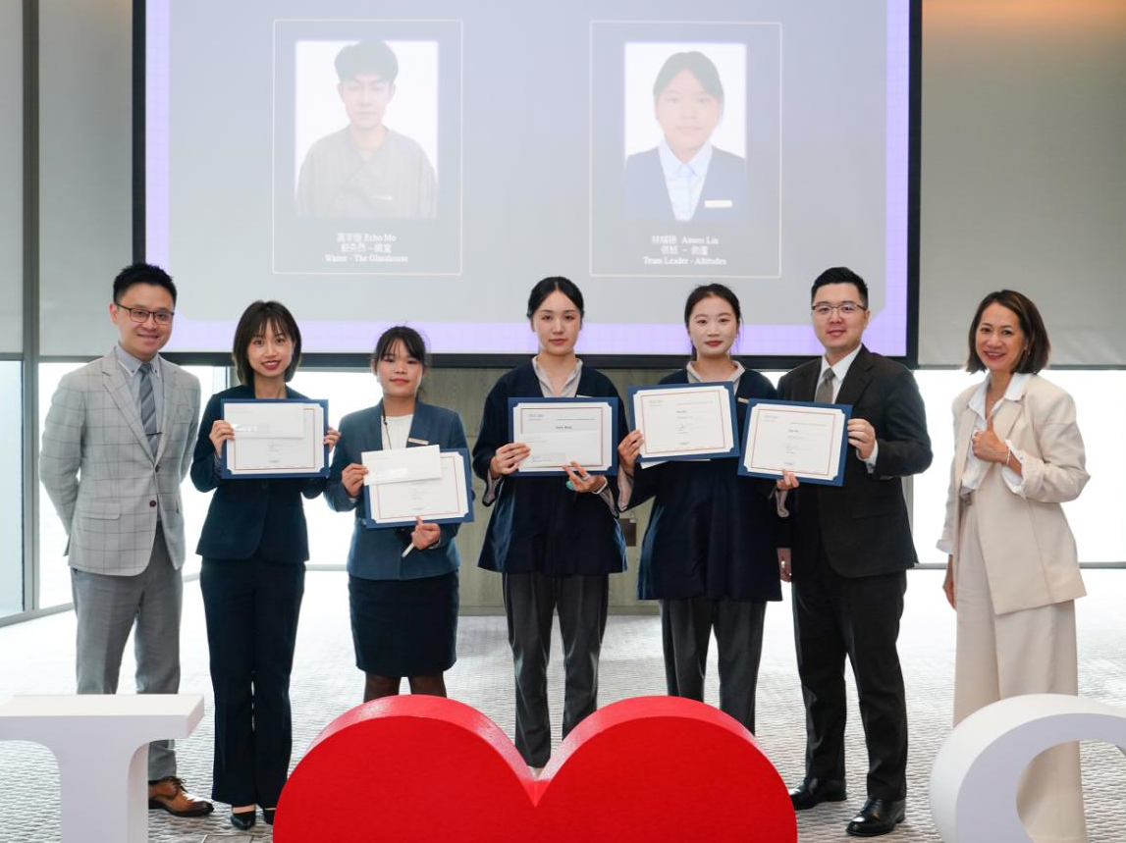
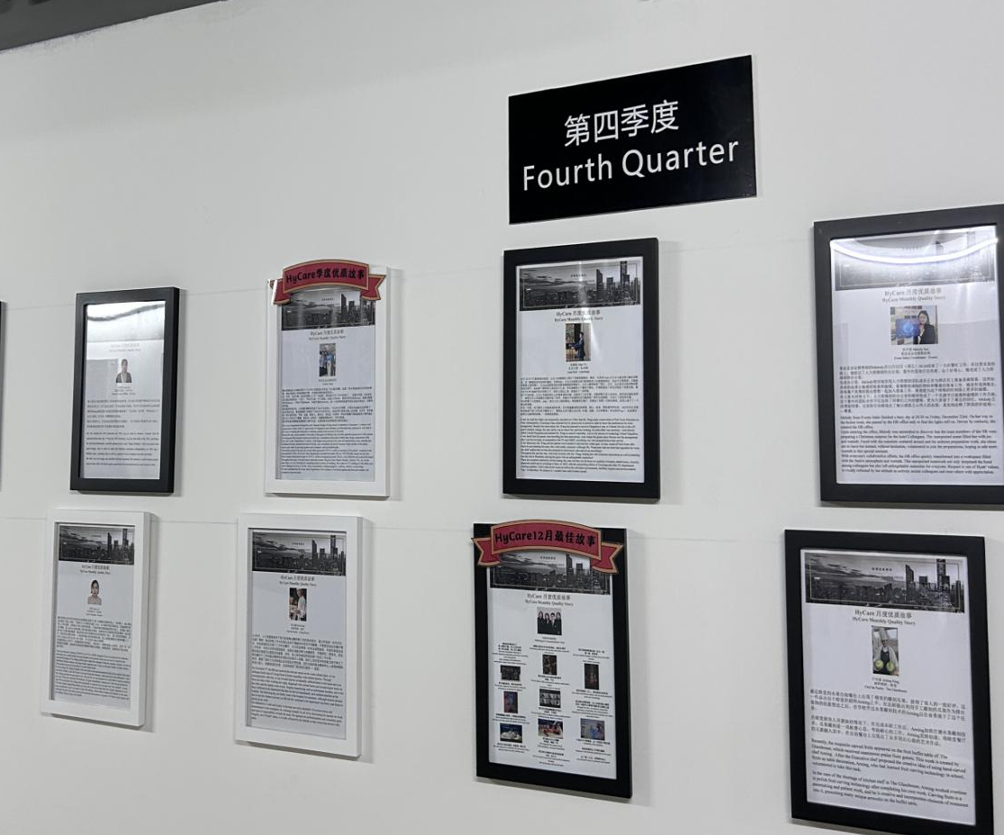
HyCare认可项目
同理心 EMPATHY
诚信 INTEGRITY
尊重 RESPECT
包容 INCLUSION
尝试 EXPERIMENTATION
身心健康 WELLBEING

Slide 13
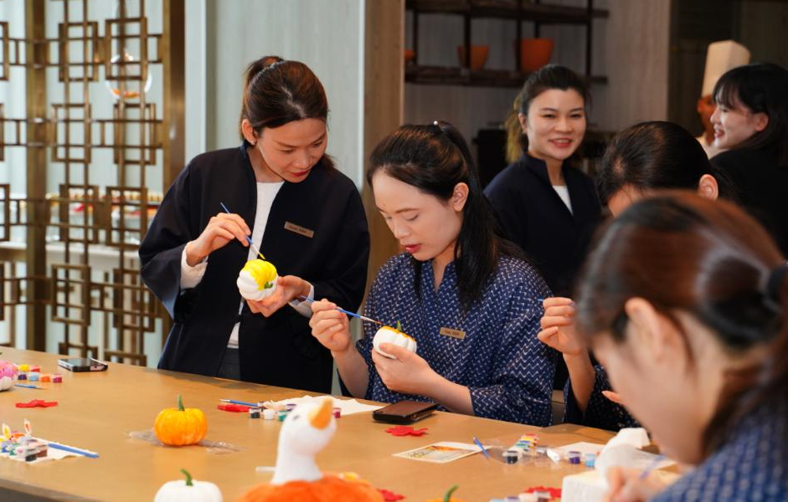
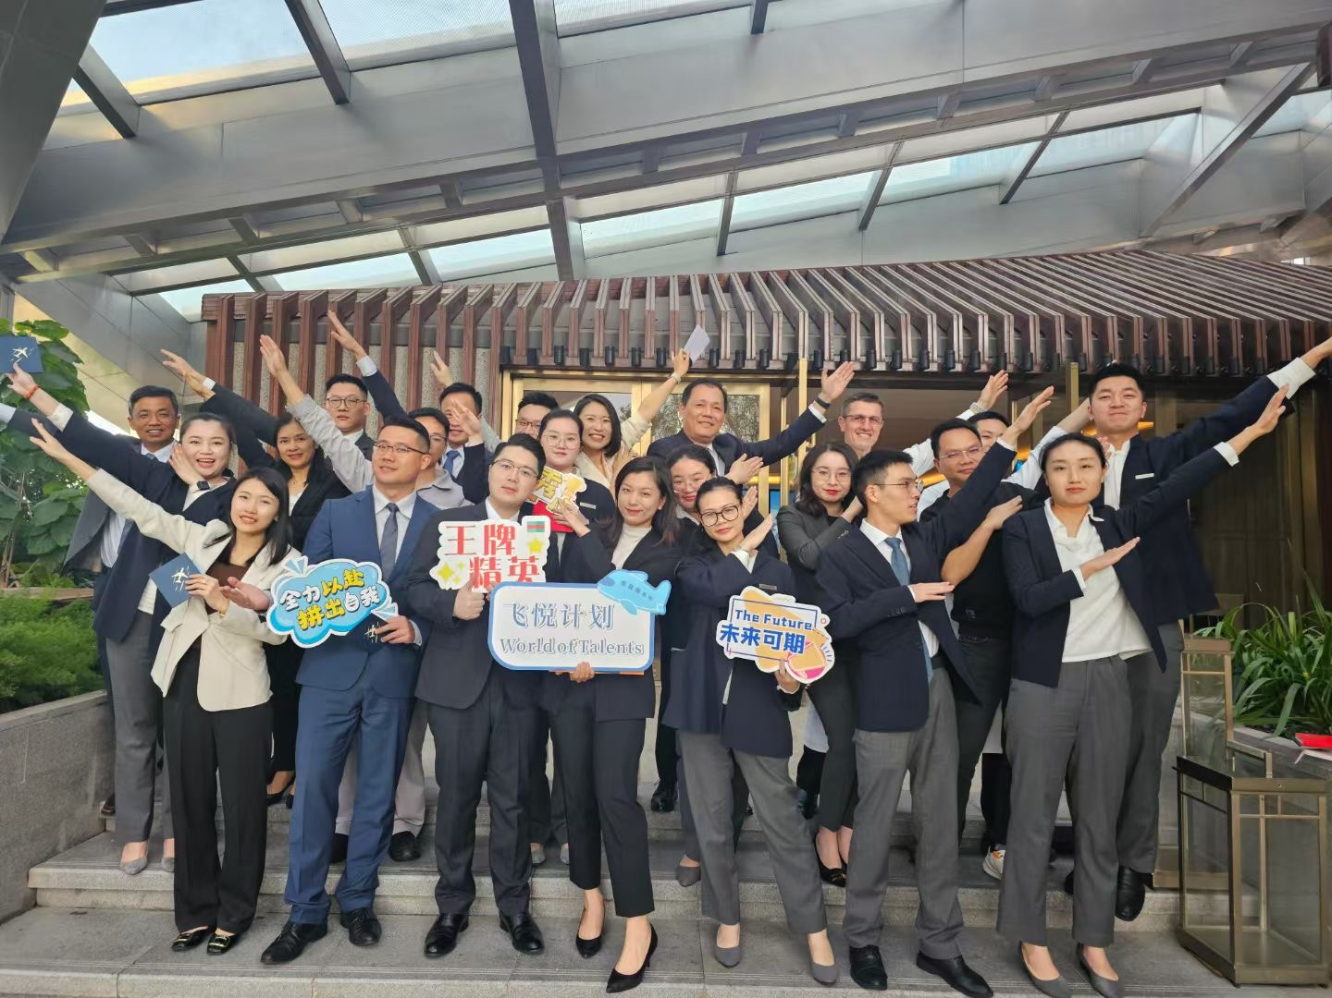
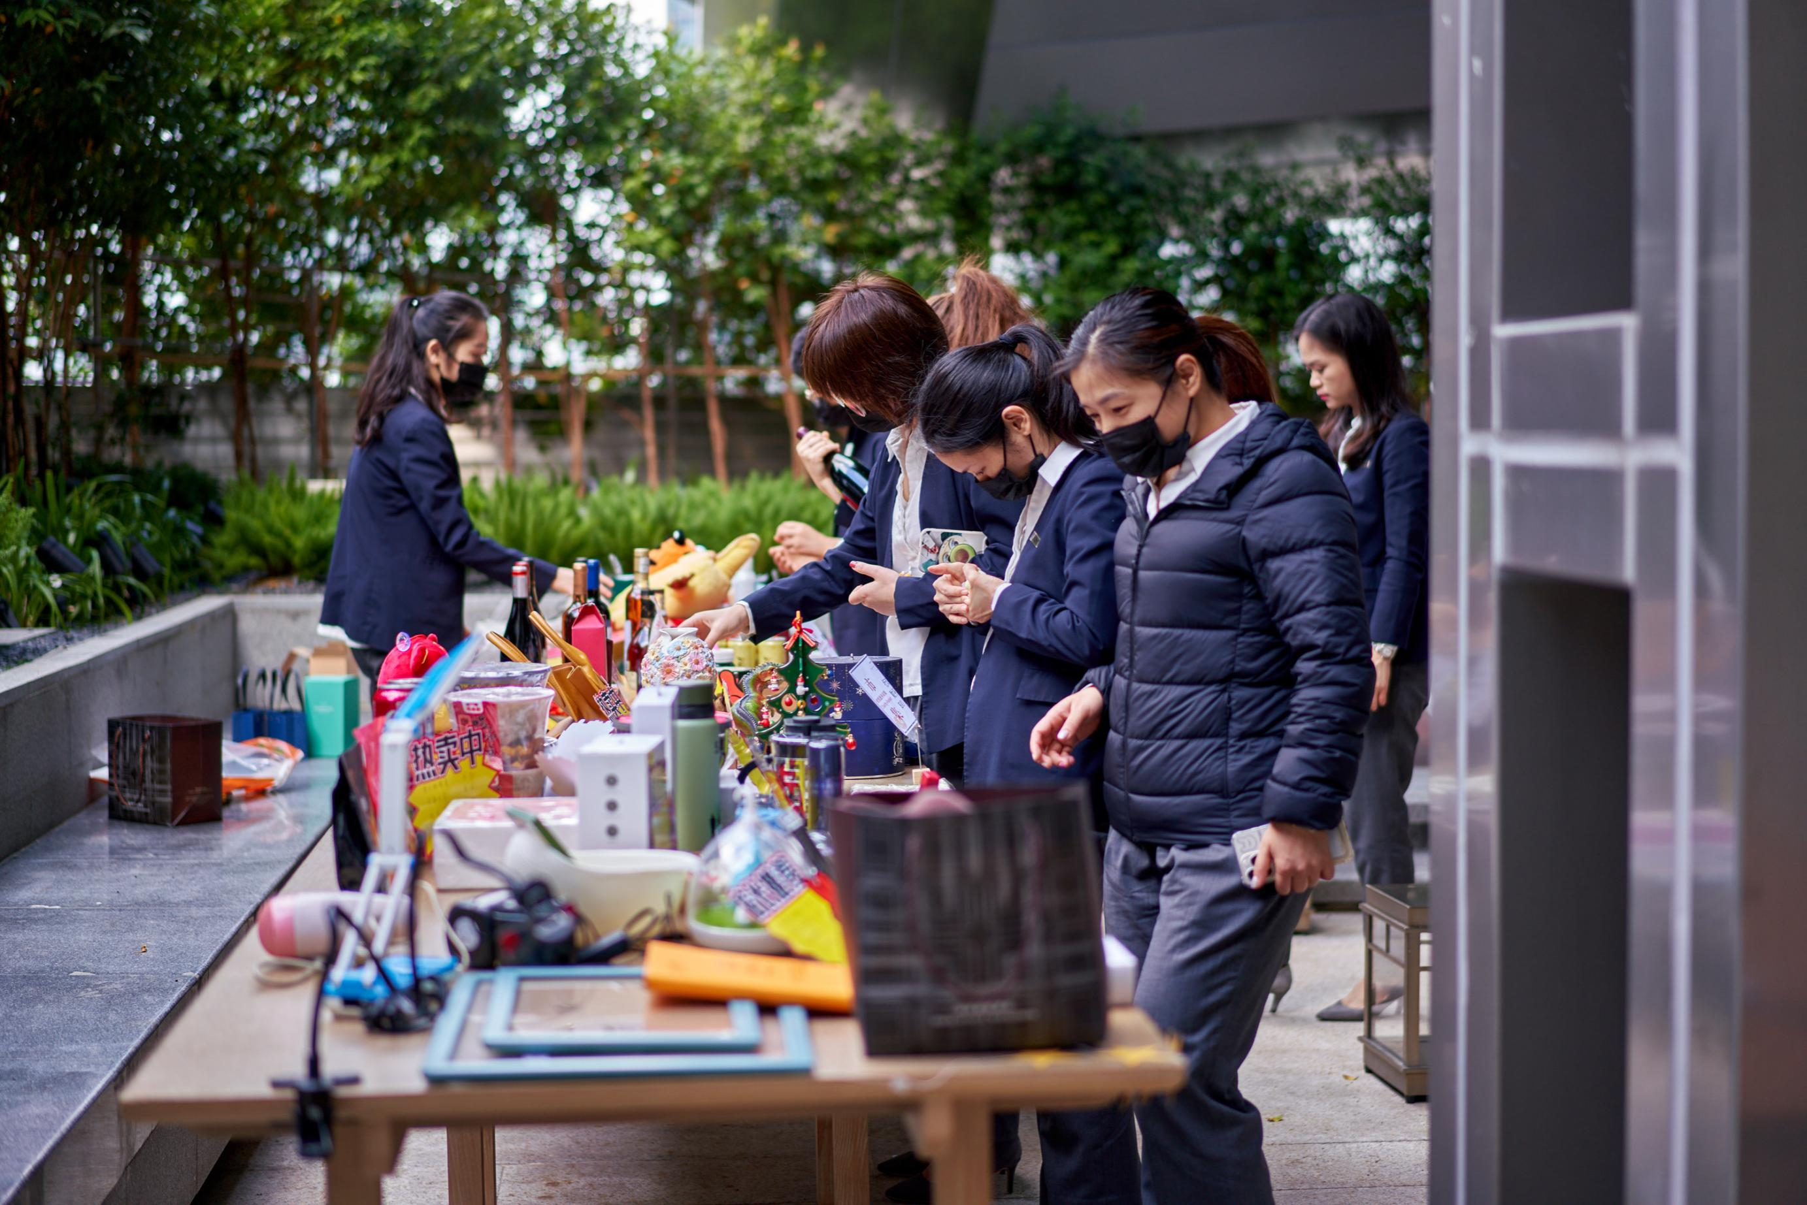
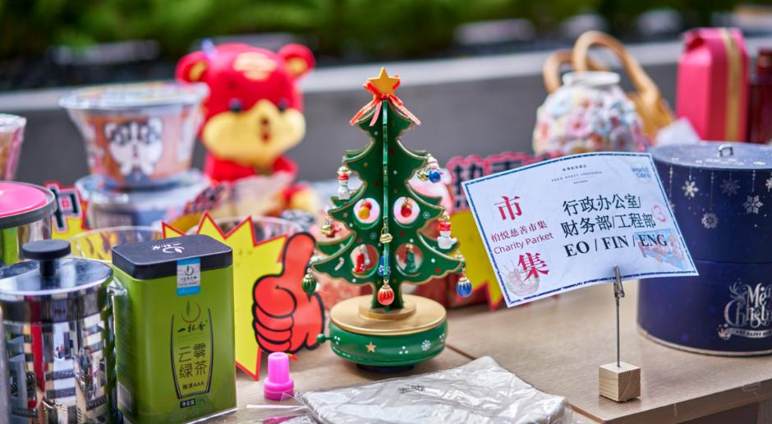
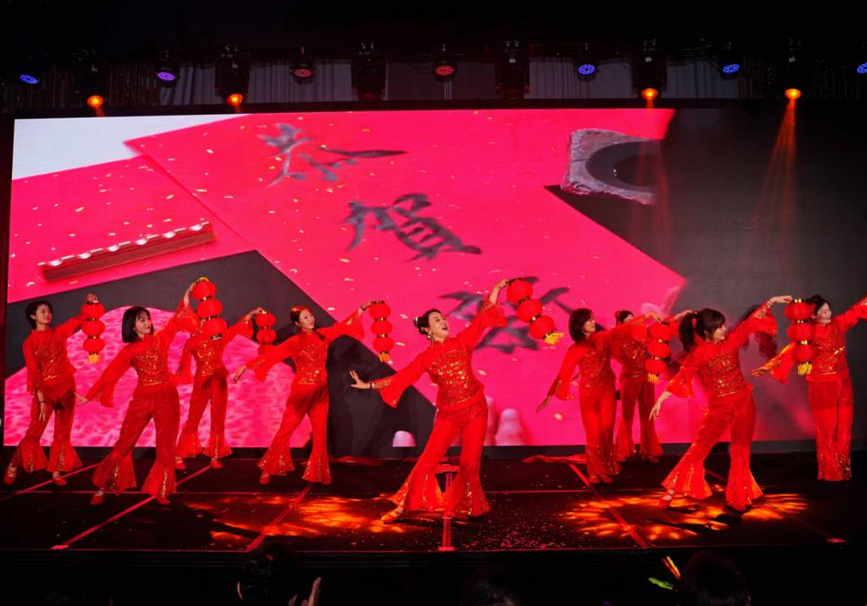

乐趣无限的员工活动

Slide 14
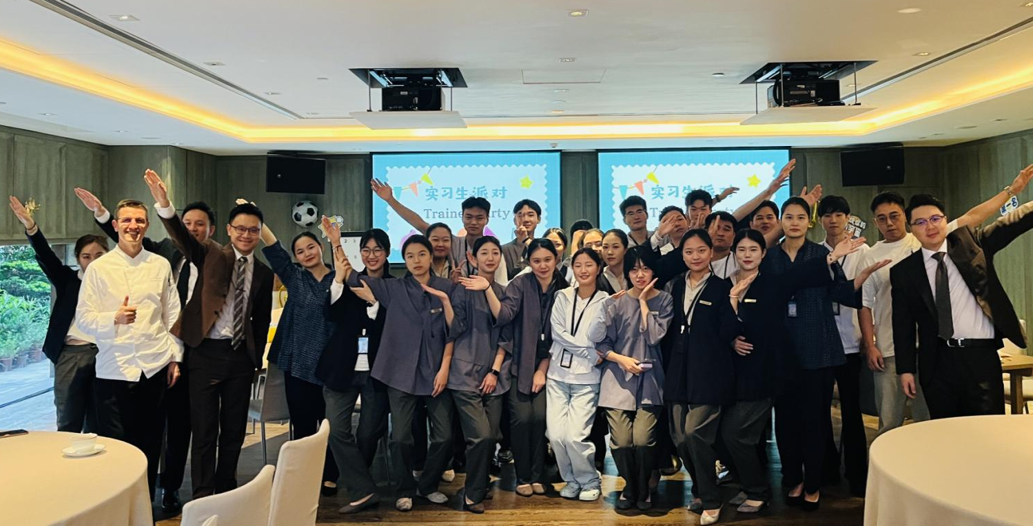
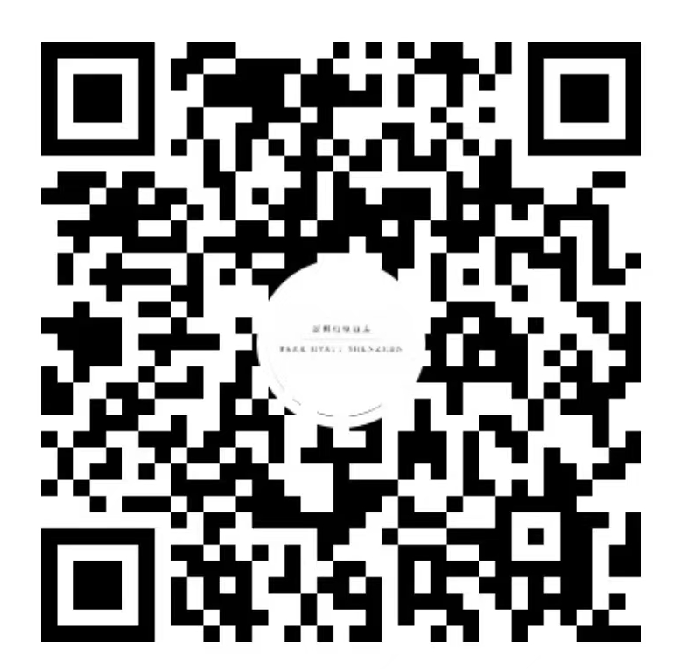
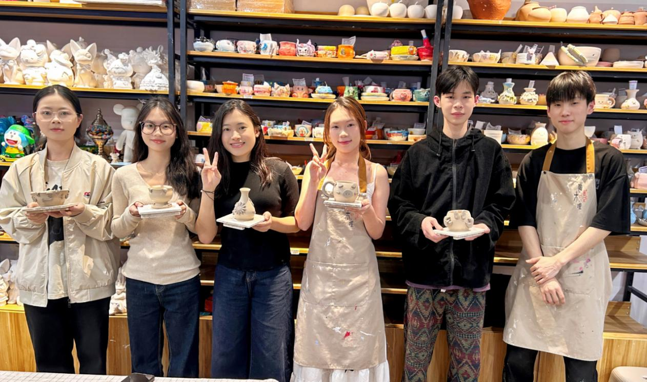
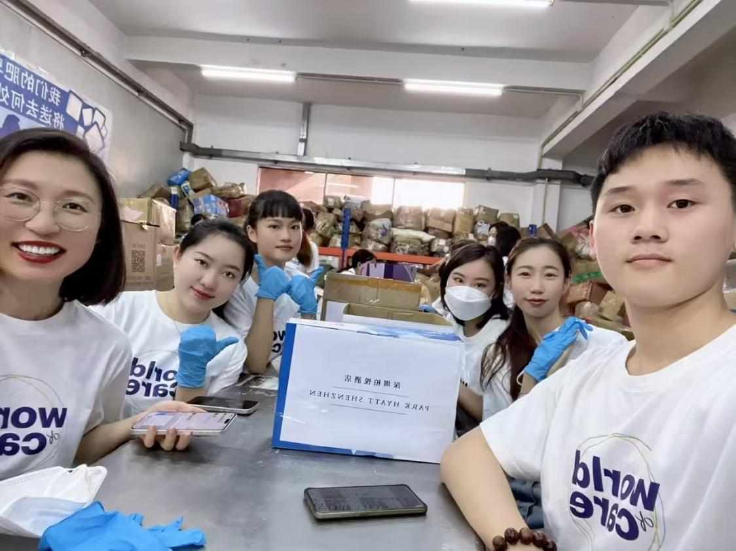


乐趣无限的员工活动

Slide 15




员工公寓
六人间，独立阳台，卫生间
免费WIFI无限网络覆盖
提供床上用品，免费换洗，拎包入住
每间宿舍均配备空调、洗衣机
设有公共小厨房、健身房、快递柜
各班次员工班车往返宿舍与酒店，通勤30分钟
每月免费室内保洁

Slide 16






FUN堂 – 员工餐厅

Slide 17






FUN堂 – 员工餐厅

Slide 18


福利待遇
津贴：实习期3200元/月，6个月后为3300元/月，完成实习后可转正为4700元/月
飞悦新星计划：转正后3-6个月内表现优异可快速晋升至主管
根据工作表现，每月由部门评选4-5位优秀实习生，当月可获得奖励200元/月
月休8-10天
按照国家规定支付加班费用。如有加班情况，将在三个月内优先以补休的形式进行调休，对于无法补休的部分，将支付相应的加班费用。
实习满90天，每年全球凯悦酒店免费住房3晚（转正后，增加至每年12晚）
实习年限计入工作年限
实习生平等参与酒店年终奖计划
工作满一年10天起带薪年假，第二年起每满1年增加1天，上限为15天
免费提供早、中、晚及宵夜员工餐
免费提供宿舍往返酒店班车，覆盖所有班次
免费使用专业的羽毛球、篮球场地
丰富多彩的员工活动及节日福利
全球凯悦酒店内部调动机会
全方位的服务技能及线上培训课程
关爱连结你我
CARE CONNECT US.
信念
职业发展
身心健康
薪酬
福利
企业文化

Slide 19

工 作 / 实 习 机 遇
餐饮部
榕阁（中餐厅）服务员​
皓堂（西餐厅）服务员​
悦厅（大堂吧）服务员
傲廬（特色餐厅）服务员
酒吧服务员​
宴会服务员​
客房送餐服务员​
房务部
礼宾员​
宾客体验专员

